Slide 1
De 173.454 clientes a 5 decisiones de marketing
Clustering the Star · Bodo Git · Malackathon 2026
302.850
5
99,3 %
registros cliente–vehículo
segmentos accionables
de clientes estables
Notes:
[0:00–0:20] Buenos días. Mercedes-Benz tiene 173.454 clientes en Suiza y Austria y quiere personalizar su marketing. Nuestra respuesta en una frase: hemos encontrado 5 tipos de cliente, cada uno con una acción concreta, y hemos demostrado que la segmentación es estable: el 99,3 % de los clientes no cambia de segmento aunque cambiemos los datos.

Slide 2
Preparamos los datos sin perder clientes
173.454
302.850 filas cliente–vehículo agregadas a una fila por cliente
clientes
19,1 %
Borrar a los clientes con datos incompletos perdía 1 de cada 5, y no al azar: los completamos
no eliminados
19
Elegidas por su uso en marketing: antigüedad, coche, financiación, consentimiento…
variables
Con 5 segmentos la separación es la mejor, y el resultado se repite igual en 5 pruebas distintas
Notes:
[0:20–1:00] Los datos venían por vehículo: 302.850 filas para 173.454 clientes, así que los agregamos a una fila por cliente. Había muchos datos incompletos; si hubiéramos borrado a esos clientes habríamos perdido el 19 %, y justo los más recientes, así que completamos esos datos de forma justificada. Elegimos 19 variables pensando en marketing. Para decidir cuántos segmentos, probamos de 2 a 12: con 5 la separación entre grupos es la mejor, coincide con el método del codo y el resultado se repite igual en 5 pruebas distintas.

Slide 3
5 tipos de cliente, cada uno con un rasgo claro
Porcentaje = peso de cada tipo sobre el total de clientes
28,6 %
33,7 %
15,1 %
12,5 %
10,1 %
Fieles Acomodados
Candidatos a Renovación
Pioneros Eléctricos
Clientes Silenciosos
Clientes Perdidos
Llevan más tiempo con Mercedes y tienen mayor poder adquisitivo; 44 % con coche en leasing
Coche de gasolina o diésel de más de 6 años, comprado al contado; los más jóvenes
Casi todos tienen coche eléctrico o híbrido enchufable, el más nuevo (2,9 años)
Solo aceptan contacto electrónico: solo 1 de cada 7 acepta llamadas o cartas
Ya no tienen ningún Mercedes-Benz
Notes:
[1:00–2:00] Estos son los 5 segmentos. Los nombres no son intuición: salen de las variables que más separan a cada grupo de la media. Fieles Acomodados: los clientes más antiguos y de zonas con más poder adquisitivo. Candidatos a Renovación, el grupo más grande: coche de combustión de más de 6 años comprado al contado. Pioneros Eléctricos: casi todo enchufable y el coche más nuevo. Clientes Silenciosos: tienen coche, pero solo aceptan que les contactemos por canal electrónico, no por teléfono ni por carta. Y Clientes Perdidos: ya no tienen ningún Mercedes. Lo importante: lo que separa a los clientes es su relación con la marca y la motorización, no la gama del coche.

Slide 4
Una acción concreta por segmento, por prioridad
Segmento | Clientes | Acción de marketing | Canal
Candidatos a Renovación | 58.380 | Descuento por entregar su coche usado + primera oferta de financiación; plan de mantenimiento al acabar la garantía | Todos; sobre todo digital
Fieles Acomodados | 49.610 | Ofrecerles el coche nuevo antes de que acabe su leasing y que prueben un eléctrico | Concesionario
Pioneros Eléctricos | 26.257 | Cargador en casa, tarifas de carga y servicios conectados; renovar a los nuevos eléctricos (gama EQ) | App / digital
Clientes Silenciosos | 21.646 | Conseguir su permiso de contacto ofreciendo algo a cambio (avisos de mantenimiento, ofertas) | Solo electrónico; en el taller
Clientes Perdidos | 17.561 | Campaña de recuperación: preguntar por qué se fueron y ofrecerles volver | Teléfono y correo postal
Primero, el segmento con más oportunidad de venta
Notes:
[2:00–3:15] Y esto es lo que proponemos hacer, ordenado por prioridad. Los 58.380 Candidatos a Renovación son la mayor oportunidad de venta y de electrificación: un descuento por entregar su coche usado y una primera oferta de financiación, porque el 85 % nunca ha financiado. A los Fieles Acomodados, que tienen el coche en leasing, es decir, alquilado a largo plazo, ofrecerles el nuevo antes de que acabe el contrato. A los Pioneros Eléctricos, cargador en casa, tarifas de carga y los nuevos eléctricos de Mercedes. Y hay dos segmentos, el 22 % de la base, donde antes de vender hay que recuperar algo: el consentimiento en los Silenciosos, porque solo podemos llegarles por canal electrónico, y el vínculo en los Perdidos, con una campaña de recuperación.

Slide 5
No es casualidad: lo comprobamos de tres formas
0,137
99,3 %
PCA
frente a 0,090
estables
visualización
Nuestro método separa mejor que otros dos algoritmos (GMM y DBSCAN)
Quitando un 20 % de clientes 20 veces, no cambian de segmento
Al dibujar los datos, cada segmento cae en la zona que predicen sus rasgos
Lo que no escondemos: la medida de separación (Silhouette, 0,14) es baja porque los clientes cambian de forma gradual, no forman grupos aislados. Por eso comprobamos la estabilidad: los segmentos son una división útil y fiable.
Notes:
[3:15–4:15] ¿Podemos tomar decisiones con esto? Lo comprobamos de tres formas. Uno: comparamos nuestro método con otros dos algoritmos y el nuestro separa mejor los grupos. Dos: quitamos al azar un 20 % de los clientes y reentrenamos 20 veces: el 99,3 % de los clientes cae siempre en su mismo segmento. Tres: con PCA, cada segmento aparece en la zona que predicen sus rasgos. Y no escondemos la limitación: la medida de separación es baja porque los clientes cambian de forma gradual, no forman grupos aislados; justamente por eso demostramos que la segmentación es estable.

Slide 6
Por dónde empezar: renovar, recuperar y fidelizar
Una segmentación reproducible, estable y lista para activar
1
58.380
2
39.207
3
75.867
Candidatos a Renovación
Silenciosos + Perdidos
Fieles + Pioneros
Campaña de renovación con financiación
Recuperar contacto y vínculo
Fidelizar y electrificar
Bodo Git, como el Bodø/Glimt: cada jugador sabe qué hacer. Nosotros, con cada cliente.
Notes:
[4:15–4:55] Nuestra recomendación: empezar por los 58.380 Candidatos a Renovación, que es donde está la venta. En paralelo, recuperar el contacto con los Silenciosos y los Perdidos, casi 40.000 clientes que hoy no se pueden activar. Y fidelizar y electrificar a Fieles y Pioneros. Es una segmentación reproducible, estable y lista para usar. Y un último detalle: nos llamamos Bodo Git por el Bodø/Glimt, un equipo pequeño que gana a los grandes porque cada jugador sabe exactamente qué hacer. Eso es lo que buscábamos para cada cliente. Gracias.

Slide 7
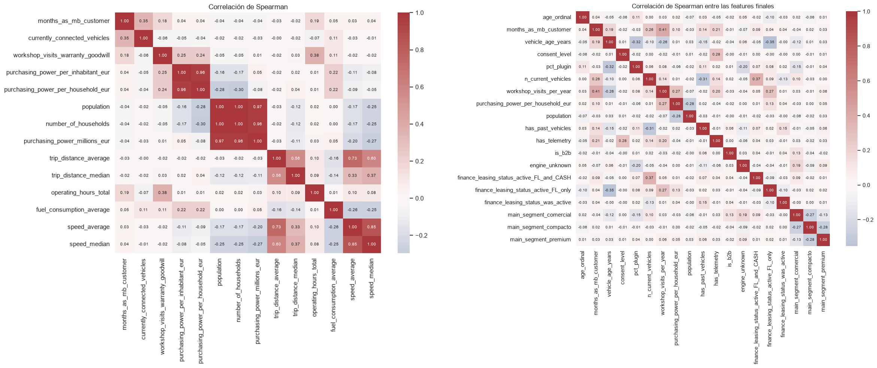
A1 · Preparación de los datos
Antes: 5 pares de variables redundantes (ρ ≥ 0,85). Después: 19 variables sin redundancias (máximo 0,41).

Slide 8
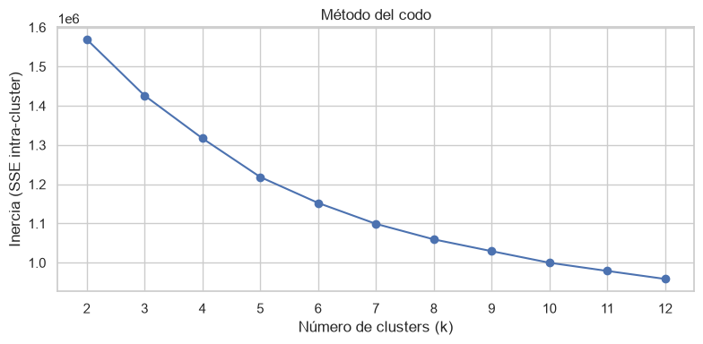
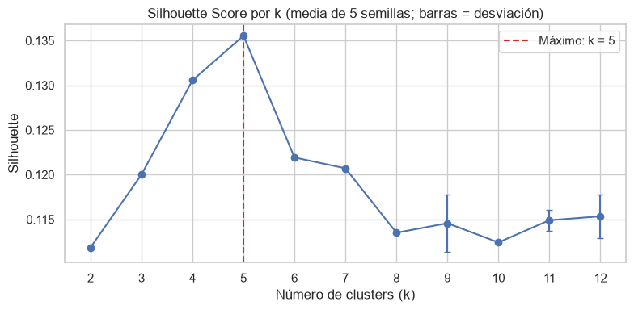
A2 · Elección del número de segmentos
Codo: caídas de inercia ≥ 7,5 % hasta k = 5. Silhouette: máximo en k = 5 con las 5 semillas (ARI ≥ 0,993 entre semillas).

Slide 9
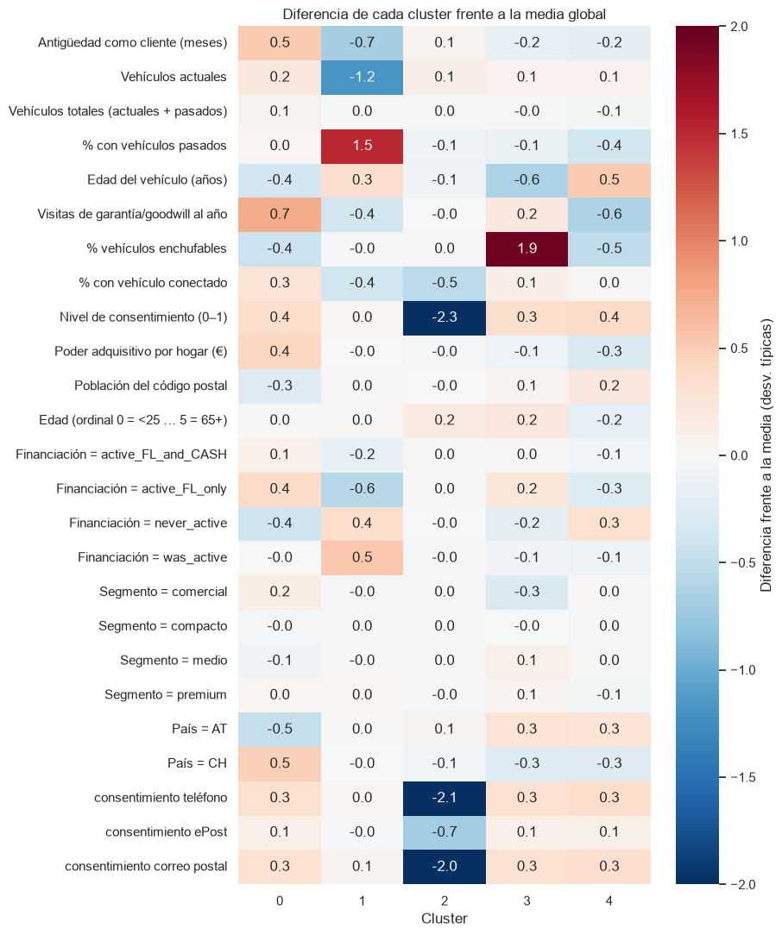
A3 · Qué distingue a cada segmento
Diferencia frente a la media en desviaciones típicas: los nombres salen de los rasgos más marcados (|d| > 0,5).

Slide 10
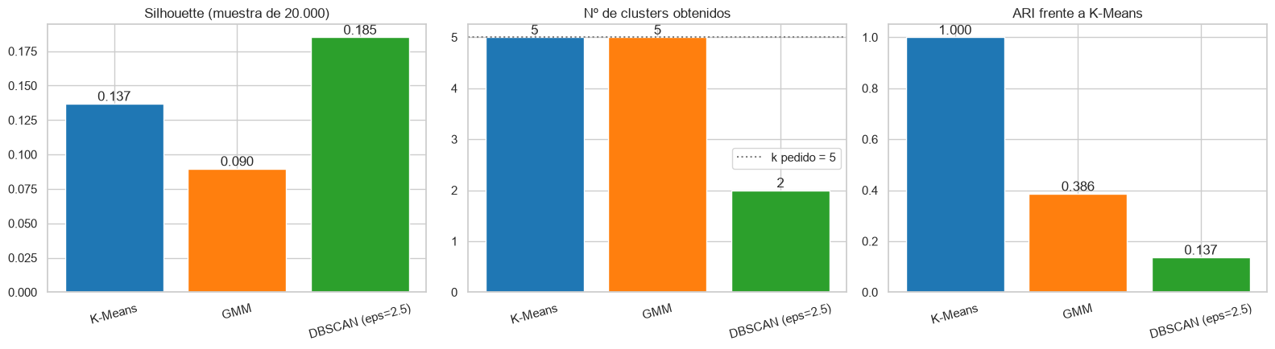
A4 · Comparativa de algoritmos
Mismos datos y k = 5. GMM fusiona segmentos (ARI 0,39); DBSCAN solo separa a los Clientes Perdidos.

Slide 11
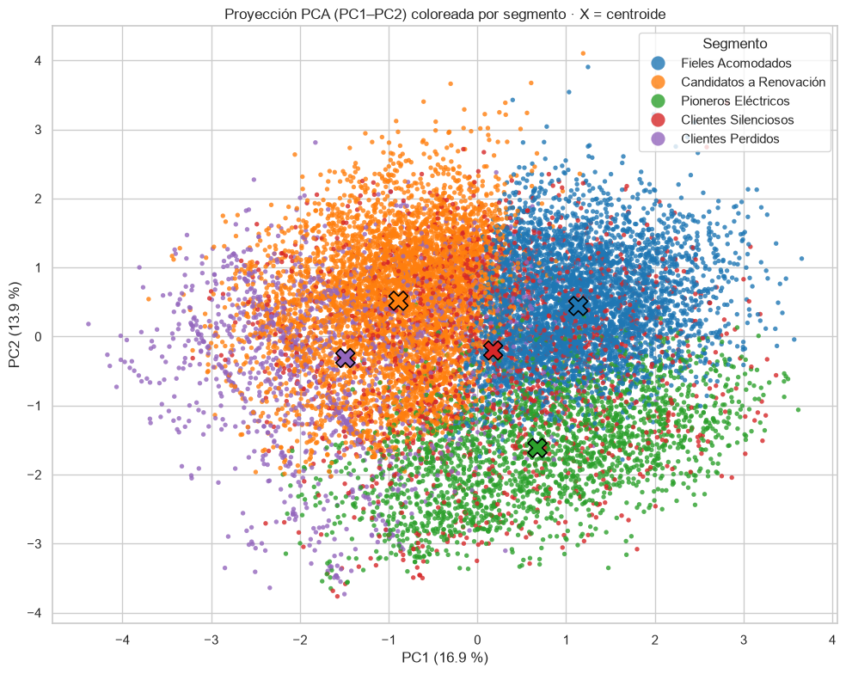
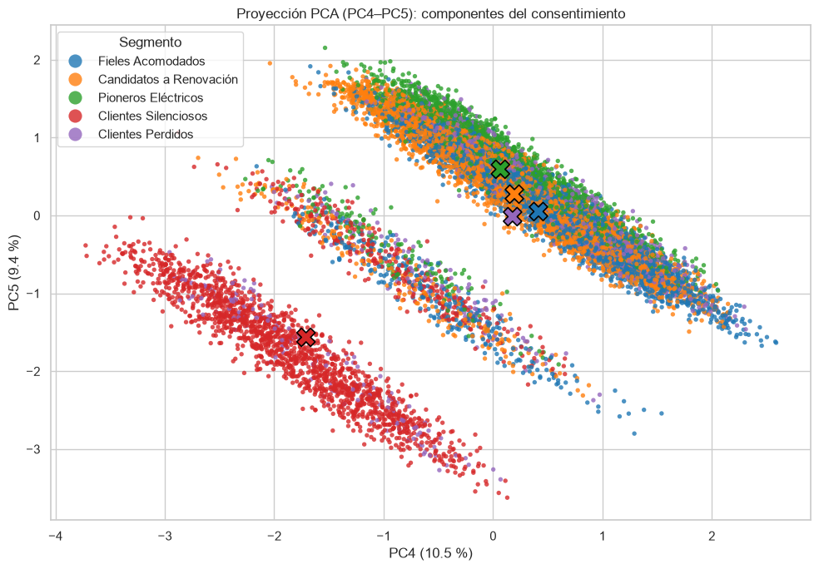
A5 · Visualización con PCA
PC1–PC2: se distinguen 3 segmentos. PC4–PC5: los Clientes Silenciosos solo se separan por el consentimiento.

Slide 12
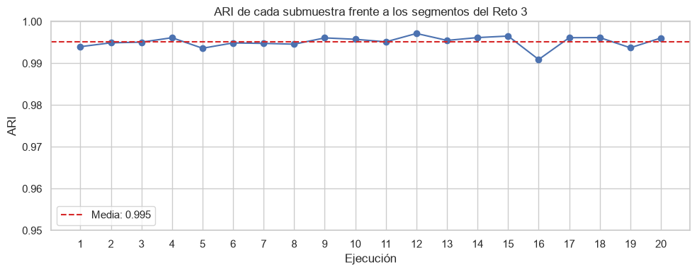
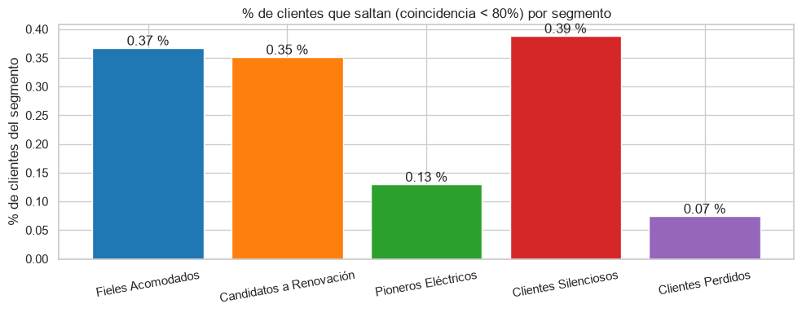
A6 · Estabilidad (jackknife)
20 reentrenamientos sin un 20 % de clientes: ARI 0,991–0,997; ningún segmento supera el 0,4 % de clientes que saltan.

